Slide 1




Spring
Data
REST
@Service
@Entity
DTO
@Repository
@RestController
Spring Data REST
Конструктор быстрой разработки REST API

Slide 2
I. Введение в Spring Data REST
Назначение и возможности

Slide 3
Проект Spring Data REST
Spring Data Rest является частью проекта Spring Data и позволяет легко создавать REST-сервисы на основе гипермедиа поверх репозиториев Spring Data.
Spring Data REST основан на репозиториях Spring Data, он анализирует доменные сущности приложения и предоставляет управляемые гипермедиа REST-ресурсы для этих сущностей.

Slide 4
Возможности
Предоставляет REST API для доменных сущностей, используя HAL в качестве «носителя».
Предоставляет REST-ресурсы для коллекции, сущности и ассоциации, представляющих доменные сущности.
Поддерживает пагинацию и фильтрацию.
Предоставляет эндпойнты для методов репозитория.
Имеет точки расширения в виде ApplicationEvents.
Поддерживает проекции Spring Data.
Предоставляет метаданные о сущностях через ALPS и JSON Schema.
Поддерживает JPA, MongoDB, Neo4j, Solr, Cassandra, Gemfire.
Хорошо кастамизируется.

Slide 5
Справка и поддержка
Страница на spring.io - https://spring.io/projects/spring-data-rest
Документация - https://docs.spring.io/spring-data/rest/docs/current/reference/html/
Исходники на GitHub - https://github.com/spring-projects/spring-data-rest

Slide 6
Минимальный набор классов, чтобы поднять API на Spring Data REST
@Entity класс
Здесь может быть как JPA-сущность
так и @Document MongoDB
Spring Application
main class
@RepositoryRestResource
интерфейс
Здесь наследуется типовой
репозиторий Spring Data. Но если хотим в пагинацию и сортировку,
то нужно PagingAndSortingRepository

Slide 7
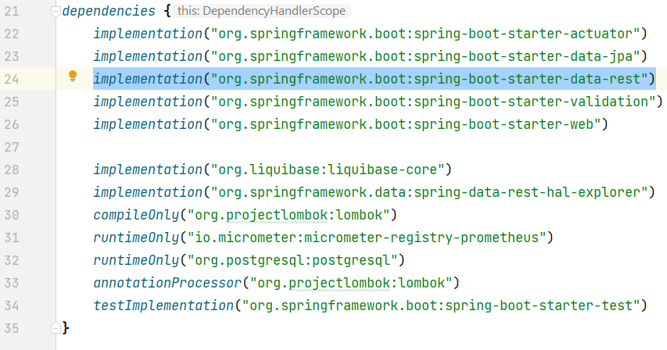
Какие зависимости для этого нужны
Базово достаточно стартера Spring Data REST
и зависимостей БД

Slide 8
II. Основы Spring Data REST
Начало сквозного примера разработки.
Основные возможности.

Slide 9
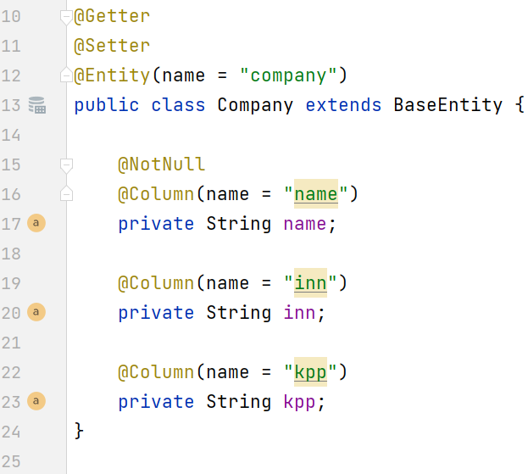
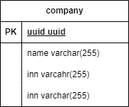
Будем разрабатывать API-сервис «Компаний». Начнем с основной сущности сервиса.

Slide 10

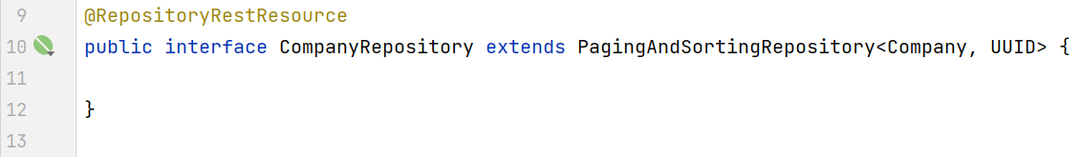
Определим REST-репозиторий и…всё

Slide 11
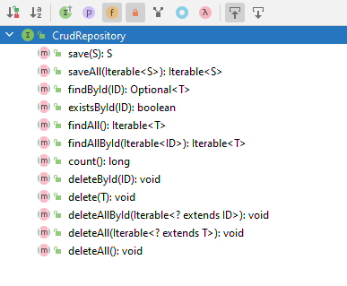
Вспомним методы CrudRepository

Slide 12
Как Spring Data REST выставляет методы репозитория
GET /companies –> findAll()
POST /companies -> save()
GET /companies/{uuid} –> findById(ID)
PUT /companies/{uuid} –> save()
PATCH /companies/{uuid} –> save()
DELETE /companies/{uuid} -> delete(ID)
GET /companies/search/{yourMethod} –> @RestResource yourMethod()

Slide 13

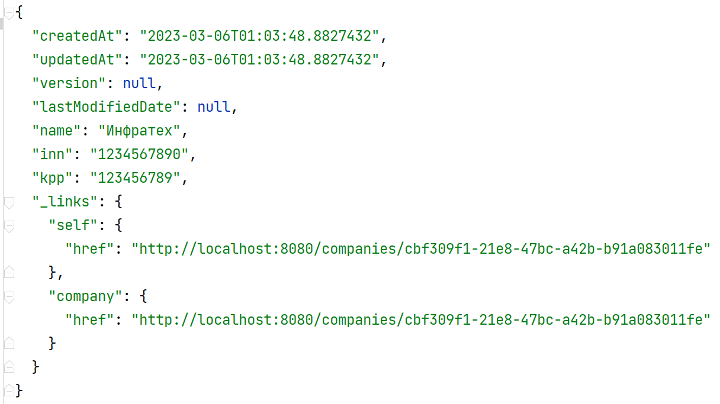
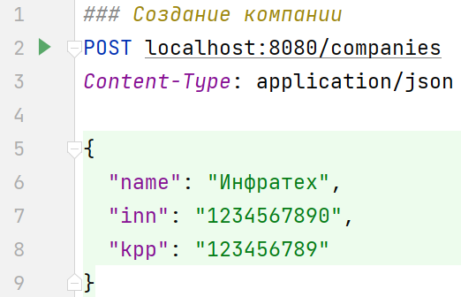
Теперь у нас есть REST API, которое имеет ряд возможностей!

Slide 14
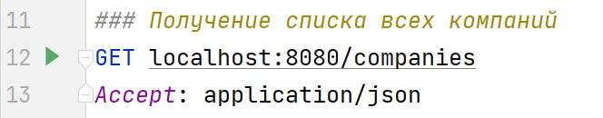
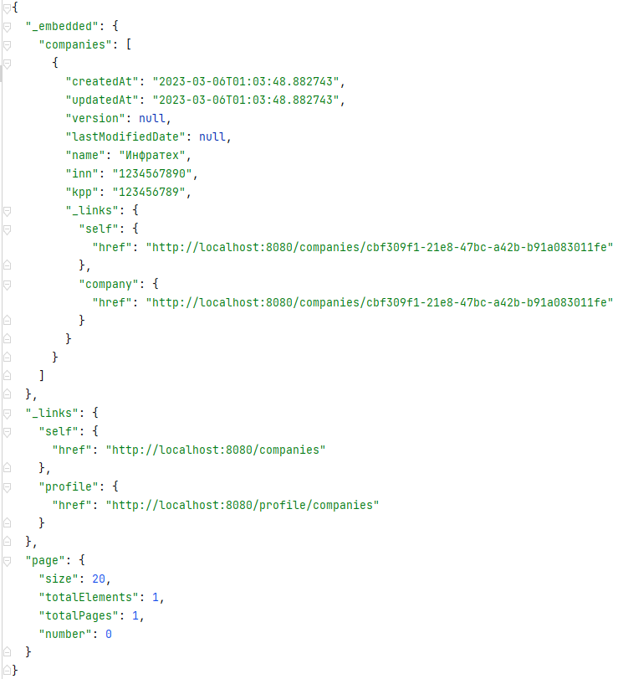

Slide 15
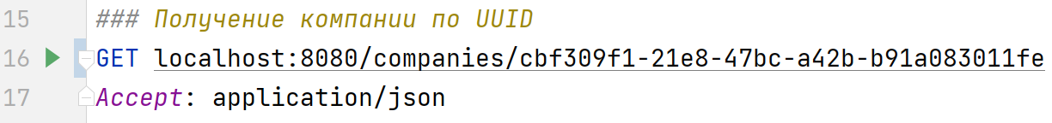
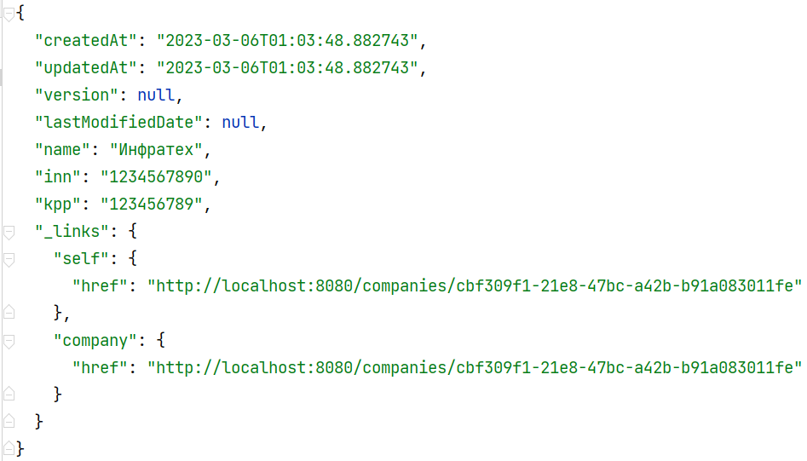

Slide 16
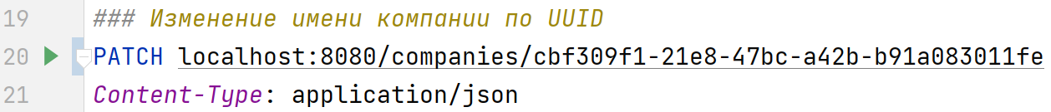
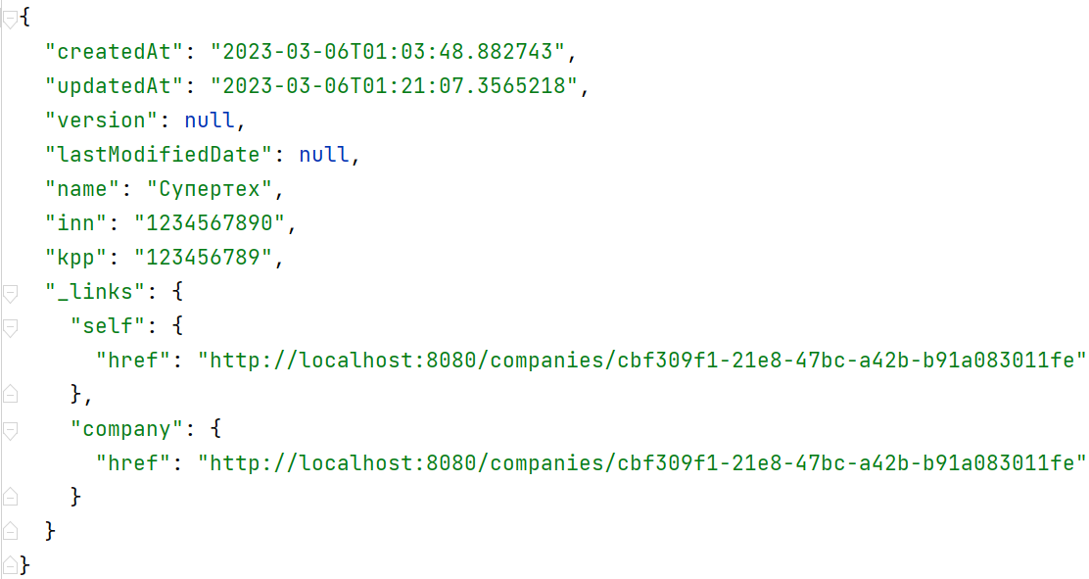

Slide 17
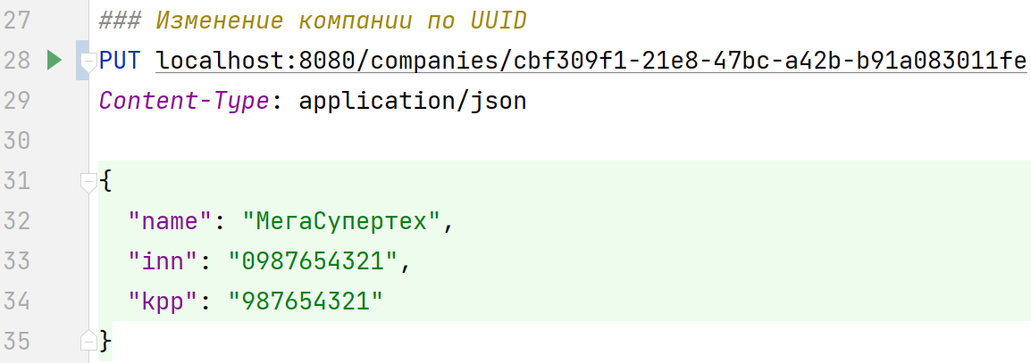
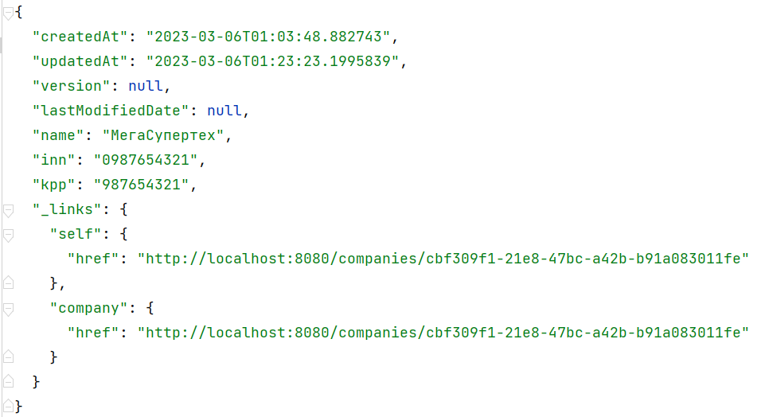

Slide 18
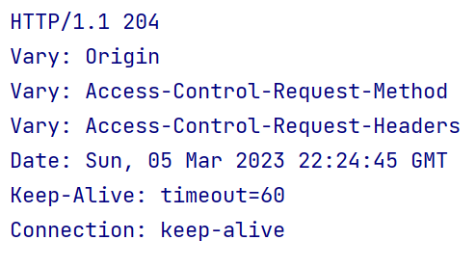

Slide 19

Самое время рассказать о HAL, HATEOAS и гипермедиа
Гипермедиа – это когда REST API возвращает НЕ только JSON, но и ссылки на связанные ресурсы (почти как «гипертекст»).
HAL – Hypertext Application Language – язык гипертекстовых приложений. Определяет блоки _links.
HATEOAS – Hypermedia as the Engine of Application State – Гипермедиа как движок состояния приложения.
Кто это всё придумал? Конечно же Рой Филдинг!
Мучайтесь :)

Slide 20

Зачем нужен HATEOAS
Практически - у нас есть ссылки на REST-ресурсы.
Теоретически – API как БЫ предоставляет всю необходимую информацию как с ним взаимодействовать через возможности HATEOAS.
Раньше так никто не умел. Да.
Мы в команде не любим HATEOAS. Sorry.
Можно нам json’ы отдать и мы пойдём?
Слава богу это отключается.
(почти)

Slide 21
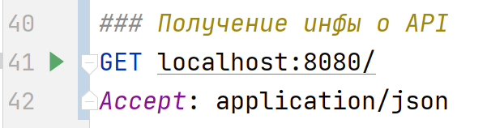
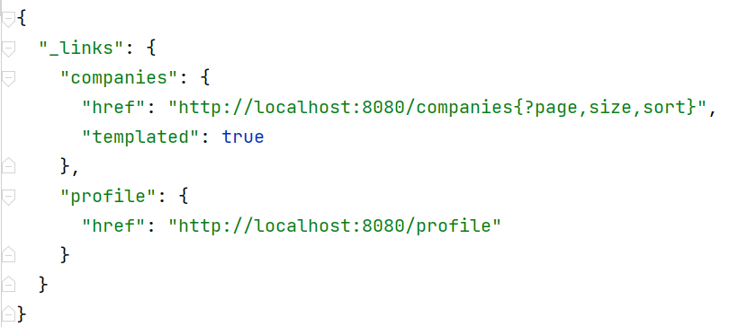
Работает это как-то так…

Slide 22
Что такое ALPS
Формат данных для определения семантики на уровне приложения.
Профиль для описания сущностей, которыми управляет API-сервис.
http://alps.io/
https://www.rfc-editor.org/rfc/rfc6906

Slide 23
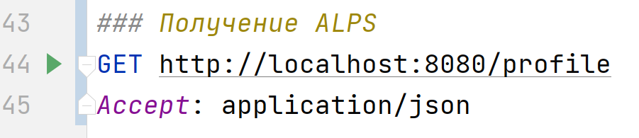
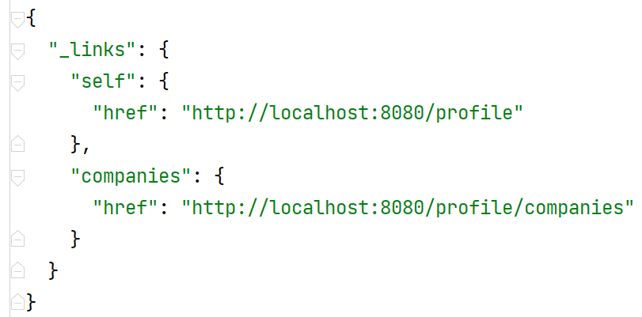

Slide 24
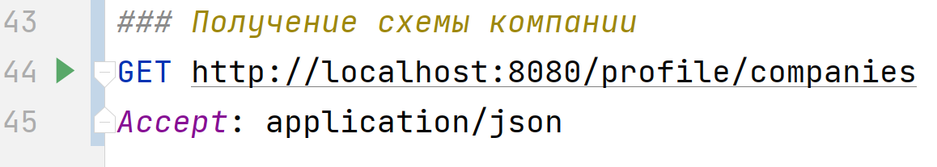
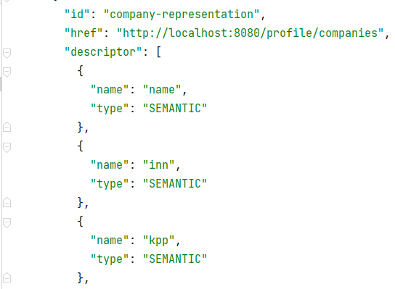
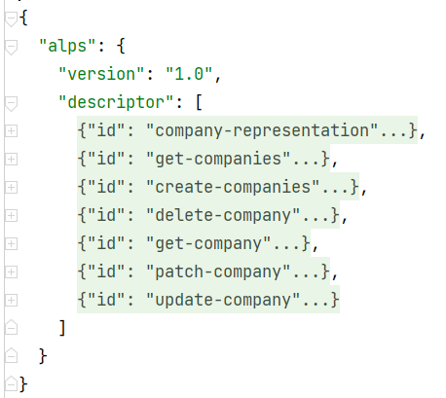

Slide 25

Пагинация и сортировка
Расширяем PagingAndSortingRepository
Пагинация через GET /companies?page=1&size=5
Сортировка через GET /companies?sort=name,desc
Если кастомный метод репозитория определяет параметр через @Param, то так его можно передать через GET /companies/search/{yourMethod}?{param}={value}

Slide 26
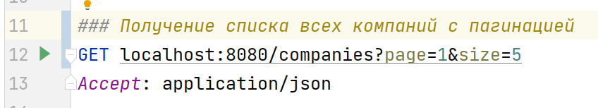
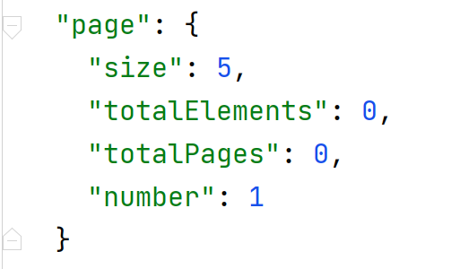
Сведения о постраничном выводе в ответе API

Slide 27
Проекции
В Spring Data «проекция» - это частичное представление агрегата, к которому относится репозиторий.
Проекция - это совокупность некоторых атрибутов сущности, которую мы получаем используя репозиторий Spring Data. Например, когда нам действительно нужны не все поля, а только некоторые или их композиция.

Slide 28
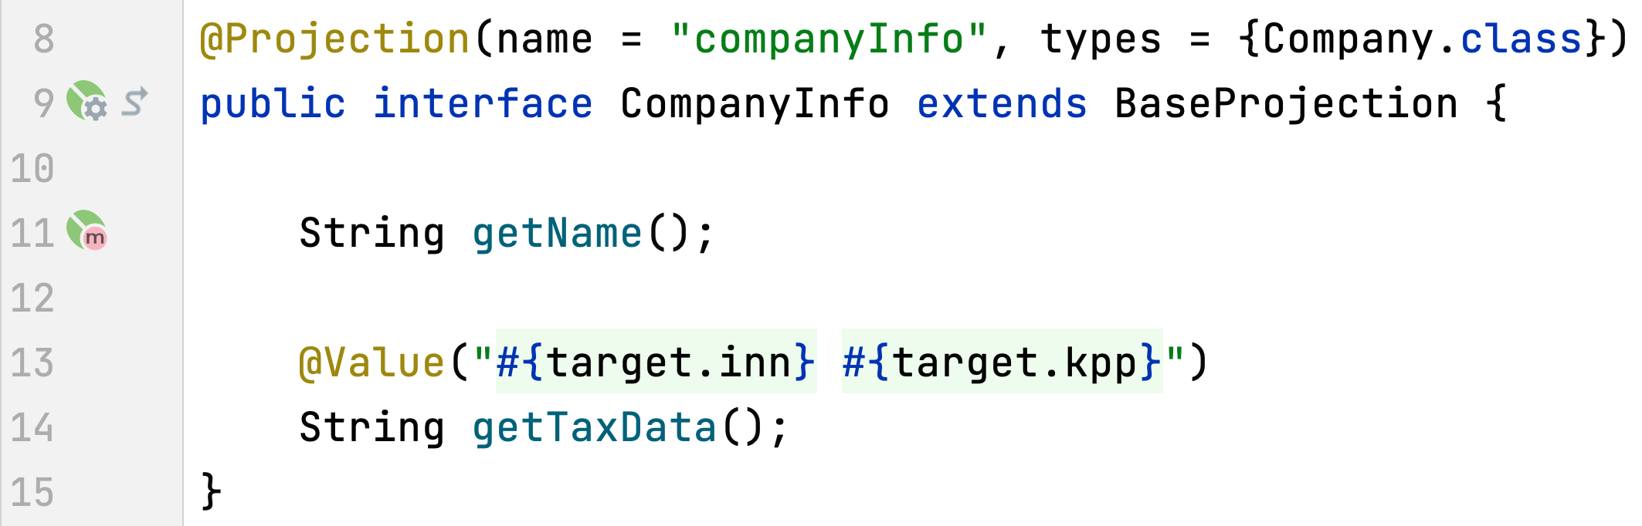
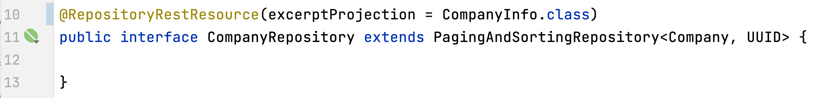
Создадим проекцию для Company и назначим её репозиторию

Slide 29
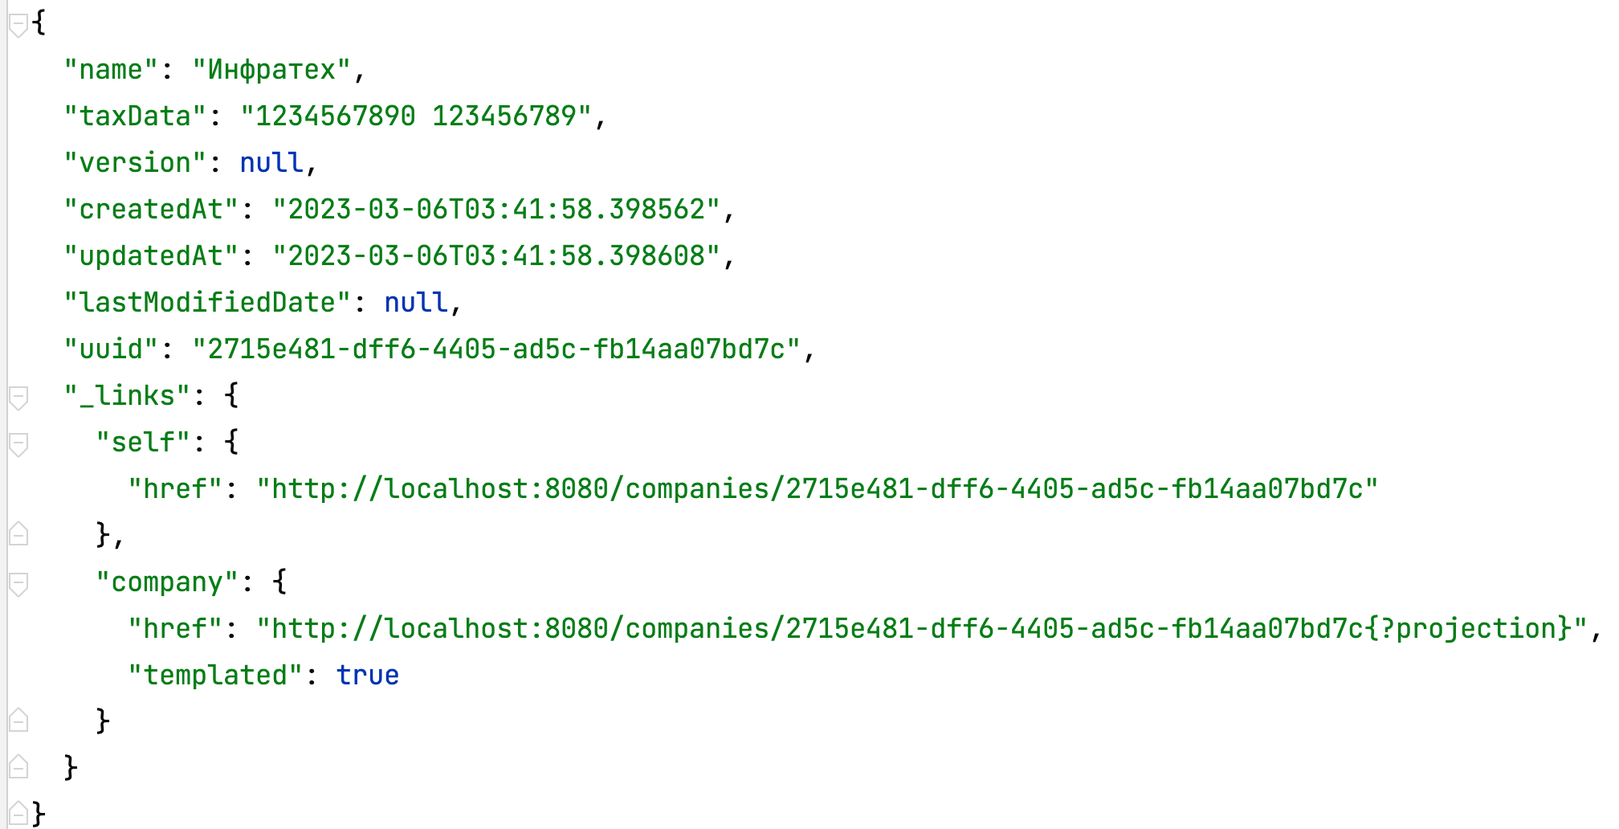
Получим сущность с проекцией

Slide 30

Валидация входных в Spring Data REST
Есть два пути валидации: быстрый и «глухой», долгий, но API First.
Быстрый – по-классике использовать Hibernate Validator и его аннотации. В случай получения constraint violation клиенту вернется 500 код или может и 400.
Долгий – реализовать org.springframework.validation.Validator и подключить его к событию ресурса через конфигурацию. При нарушении проверки клиент получит 400 и чёткий json с описанием ошибки. Чем не API First из коробки?

Slide 31
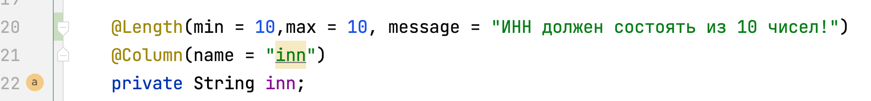
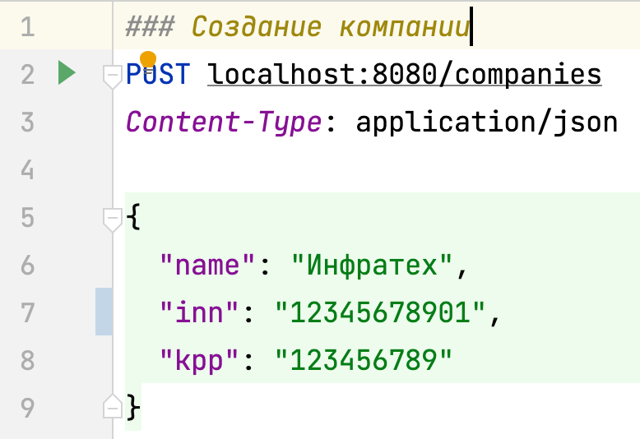
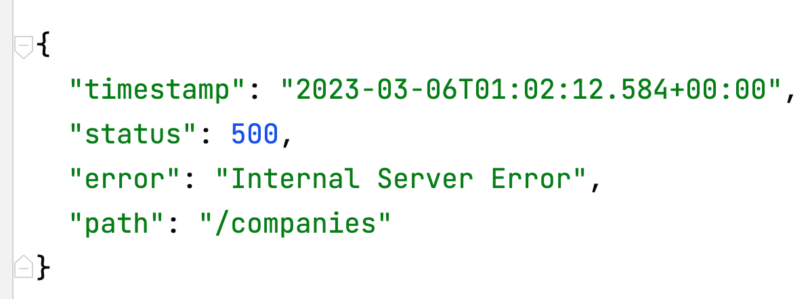
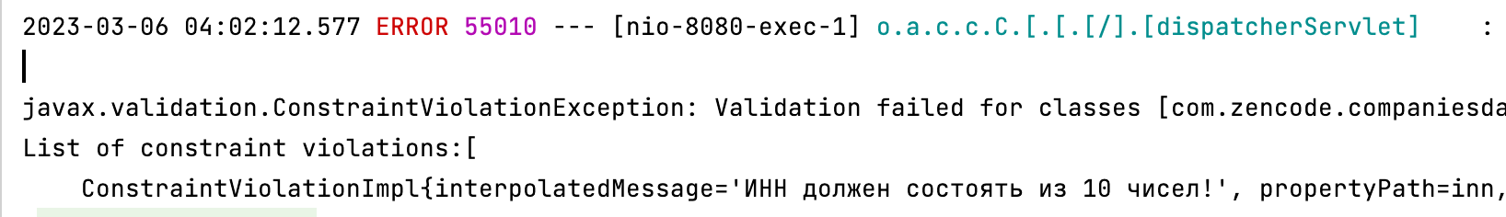
Быстро, но не красиво ☹

Slide 32
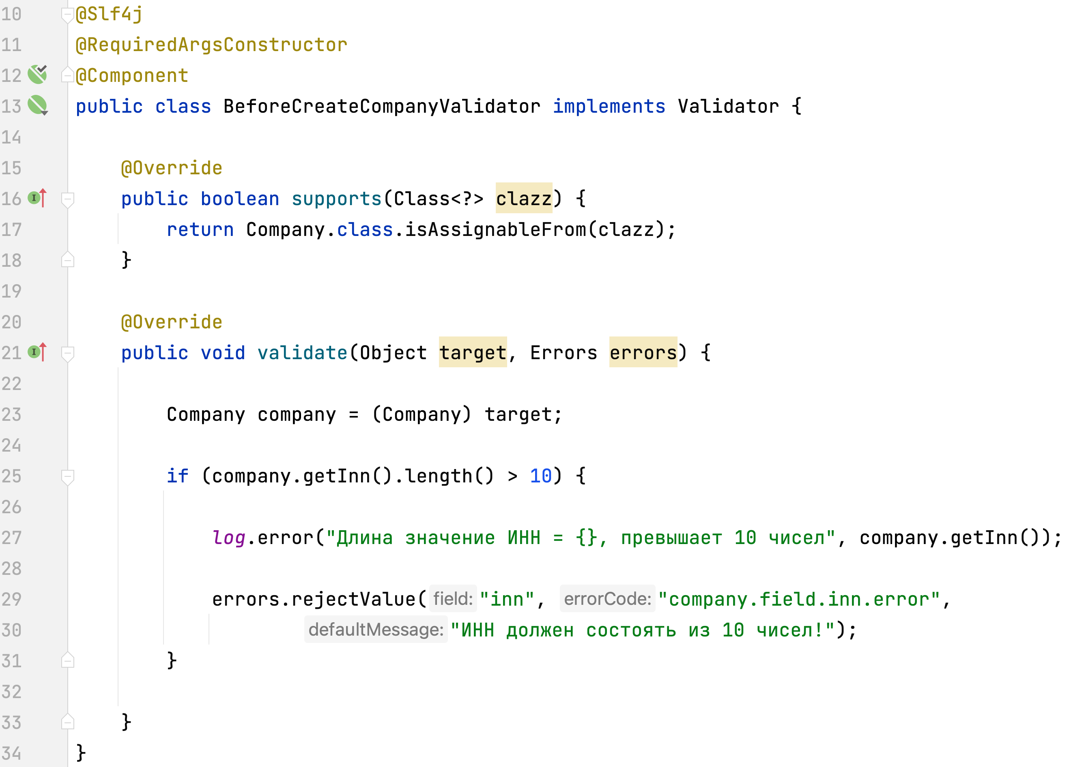
Долго, но красиво ☺

Slide 33
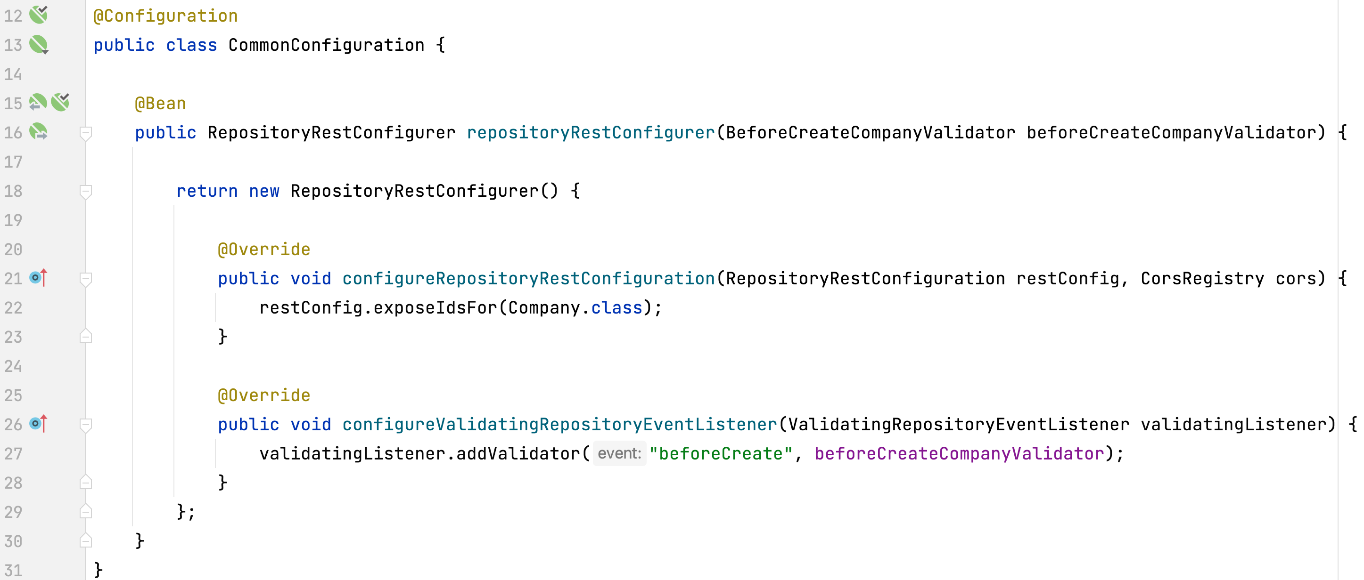
Слинкуем валидатор с событием через конфигурацию

Slide 34
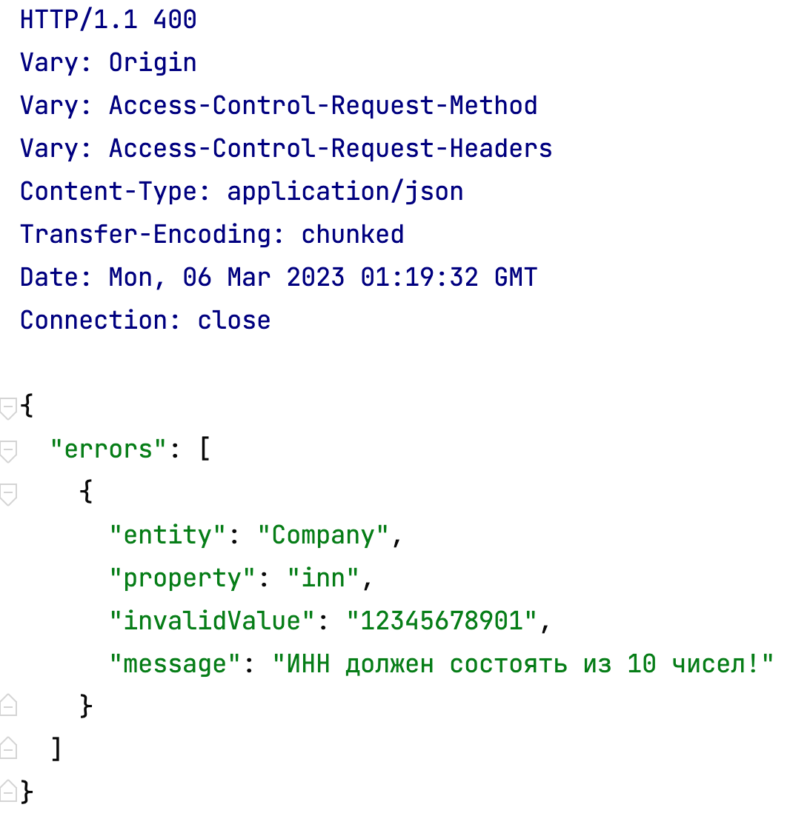
Вуаля!

